Slide 1
МУНИЦИПАЛЬНОЕ ОБРАЗОВАТЕЛЬНОЕ УЧРЕЖДЕНИЕ СРЕДНЯЯ ОБЩЕОБРАЗОВАТЕЛЬНАЯ ШКОЛА №11 ОРЕХОВО-ЗУЕВСКИЙ Г.О. ДЕКАДА НАУК
«Автоматическая кормушка для рыбок»
Автор работы: Романчев Георгий Дмитриевич,9 класс
Научный руководитель: Громоздин Дмитрий Геннадьевич,
Учитель технологии МОУ СОШ №11

Slide 2
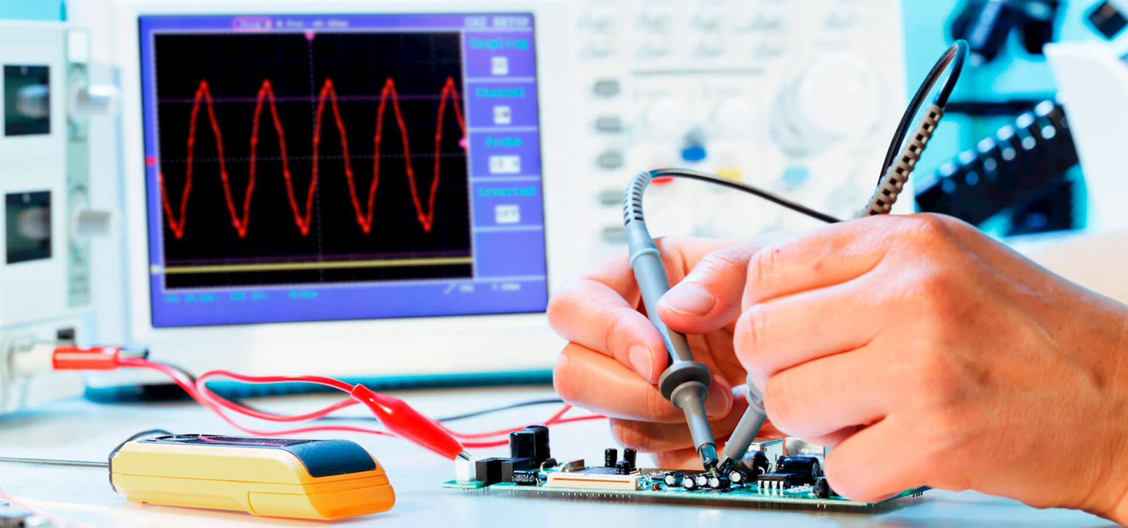
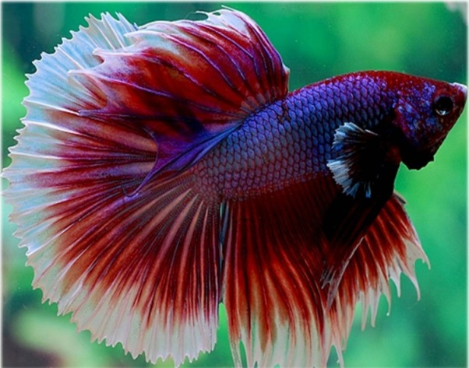
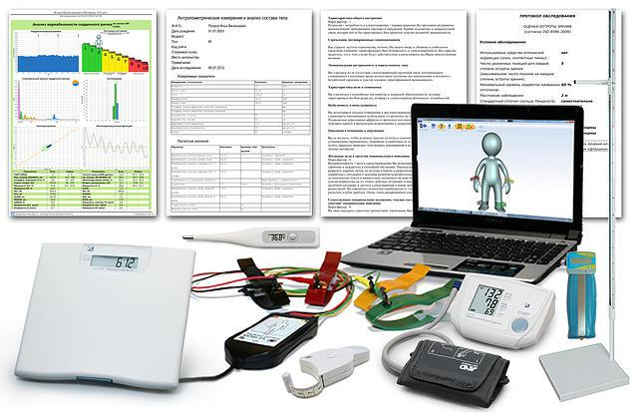
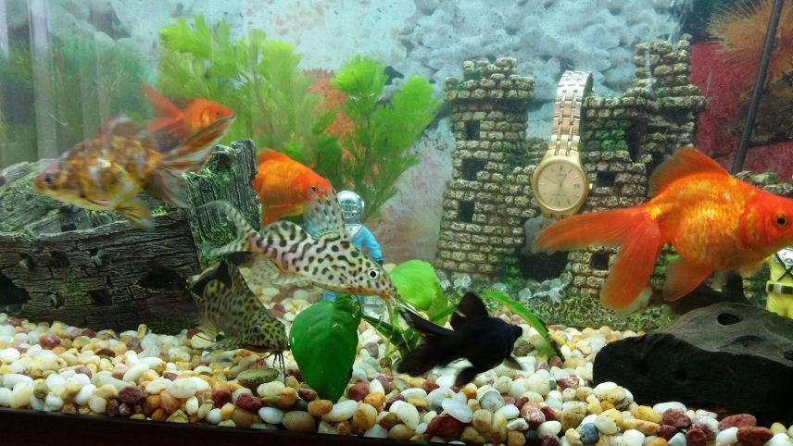
ИДЕЯ ПРОЕКТА
.

Slide 3
ЦЕЛЬ ПРОЕКТА:
ПРОЕКТИРОВАНИЕ И СОЗДАНИЕ АВТОМАТИЗИРОВАННОГО УСТРОЙСТВА ДЛЯ АВТОМАТИЧЕСКОГО КОРМЛЕНИЯ РЫБОК.

Slide 4
ЗАД АЧИ ПР ОЕКТА:
Изучить в Интернете информацию о существующих конструкциях автоматизированных кормушек.
Изучить возможности платформы Arduino Nano для управления устройством;
Разработать концепцию устройства;
Приобрести в магазине необходимые для конструкции элементы;
Разработать прототип устройства;
Разработать программу на Arduino для работы кормушки;
Провести тестирование работы устройства..
программа
возможности
проектирование
вид
удобство

Slide 5
АКТУАЛЬНОСТЬ
В нашей многомиллионной стране тысячи и тысячи владельцев аквариумных рыбок.
Данное устройство сможет автоматически кормить рыбок , при чём с точной дозировкой корма , что является особенностью данной модели .
Это является немало важным , так как по мере роста рыбок их требуется кормить в разное время и разной дозировкой
ПОЛЬЗА ИЗДЕЛИЯ
С помощью данного устройства можно больше не беспокоится о том , кто сможет покормить рыбок в период вашего отсутствия

Slide 6
АППАРАТНО-ПРОГРАММНАЯ ПЛАТФОРМА
Arduino
Платформа Arduino управляет устройством и позволяет изменять алгоритмы кормления рыбок.
От частоты кормёжки , до количества подаваемого корма.

Slide 7
Одним из неотъемлемых частей механизма является сервомотор , он дозирует количество корма и обеспечивает подачу его в аквариум.
Микро-сервопривод
SG90

Slide 8
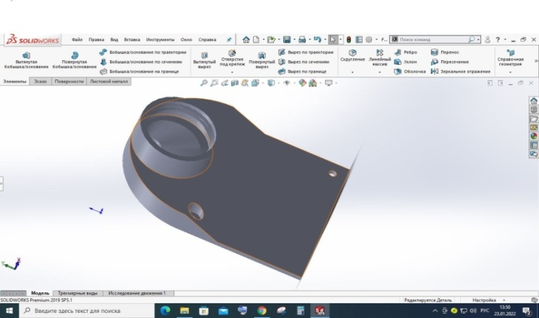
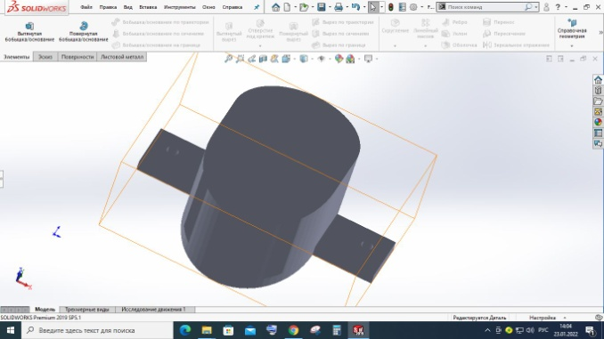
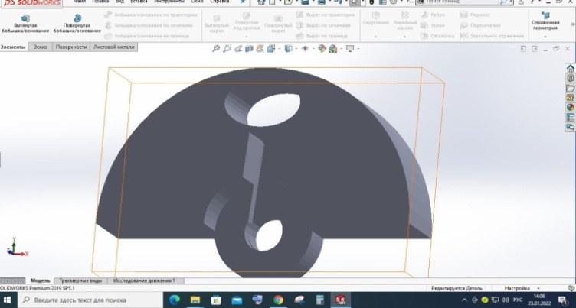
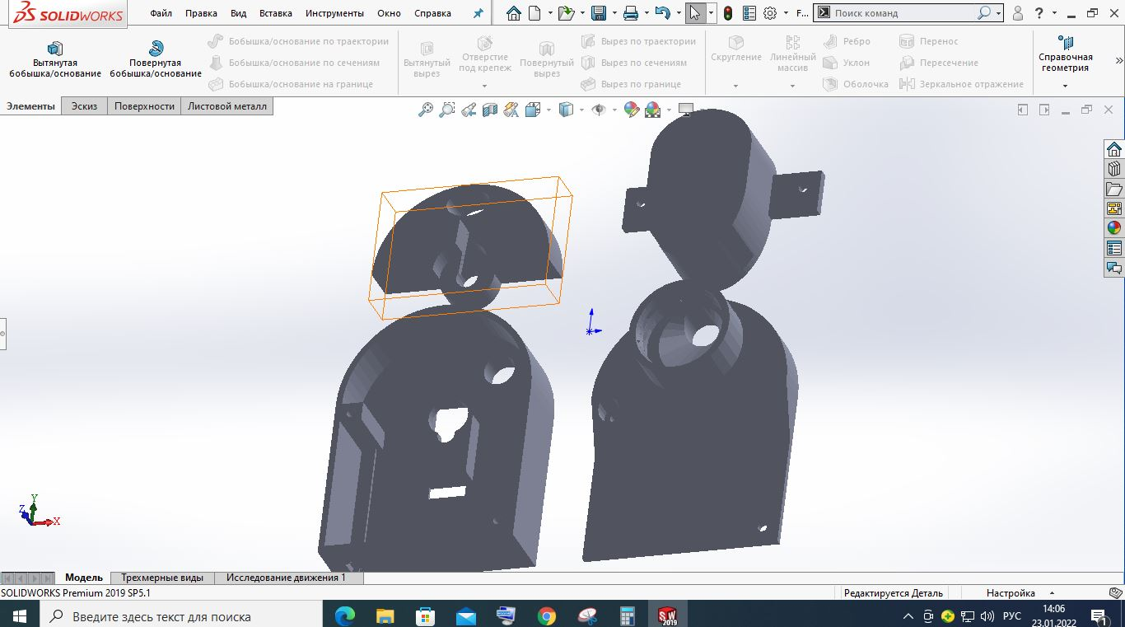
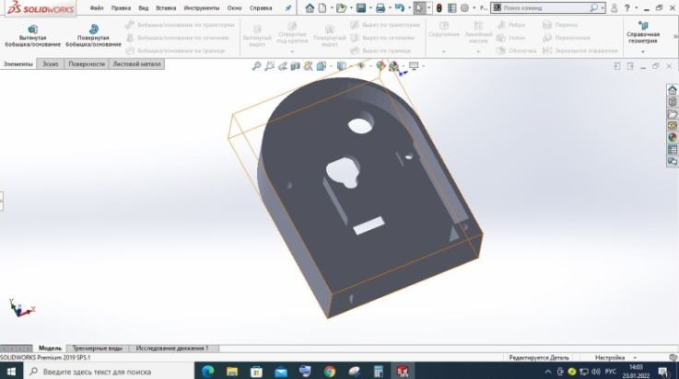
РАБОТА НАД УСТРОЙСТВОМ
СНАЧАЛА МЫ РАЗРАБОТАЛИ 3D МОДЕЛЬ РОБОТИЗИРОВАННОГО УСТРОЙСТВА В CAD ПРОГРАММЕ SOLID WORKS.

Slide 9
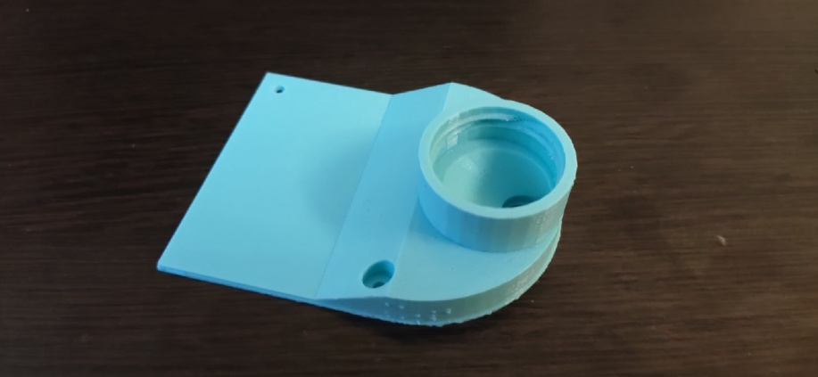
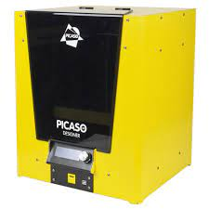
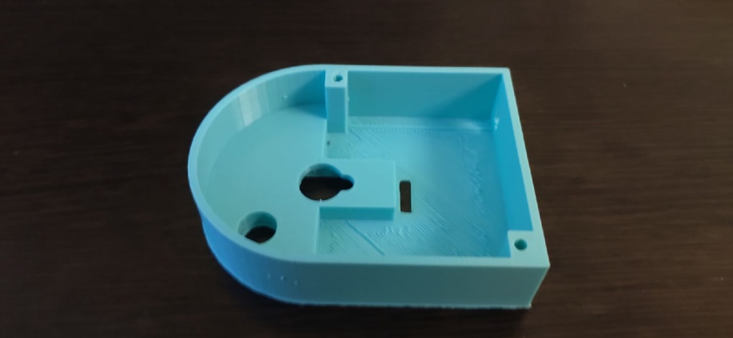
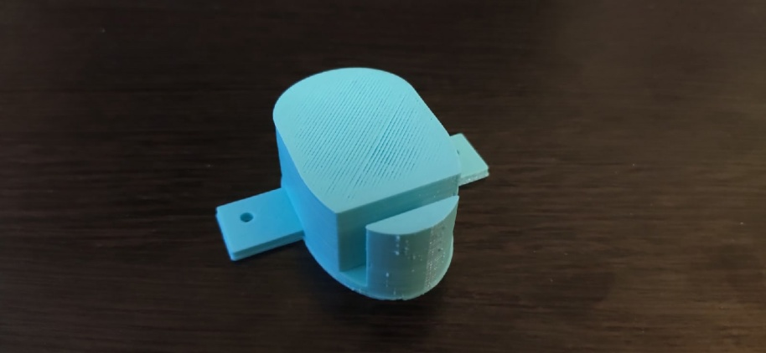
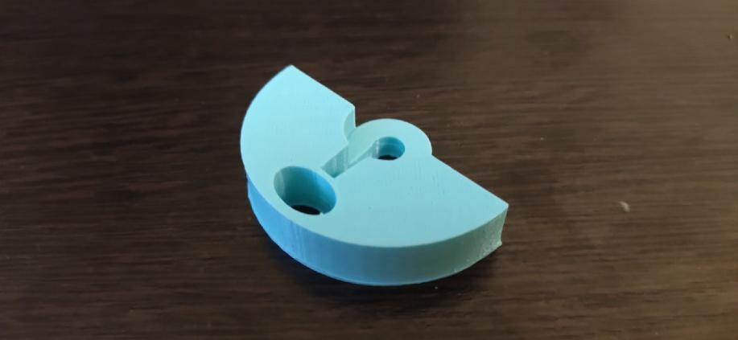
2. РАСПЕЧАТАЛИ ДЕТАЛИ
НА 3D ПРИНТЕРЕ

Slide 10
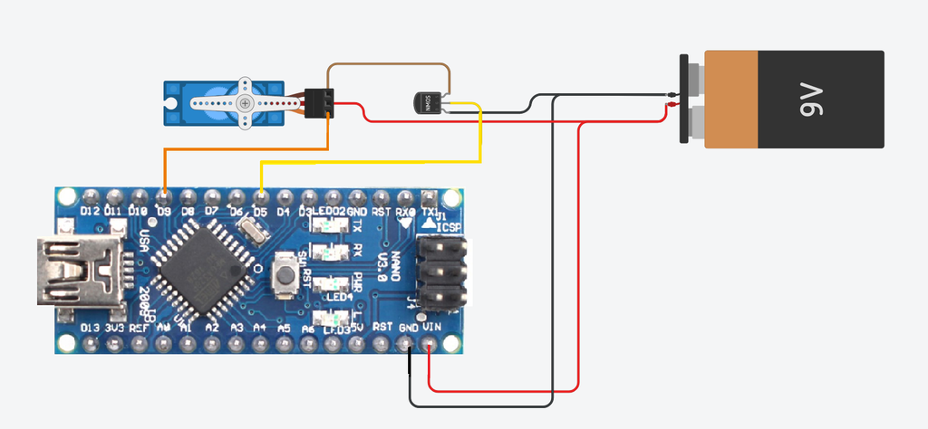
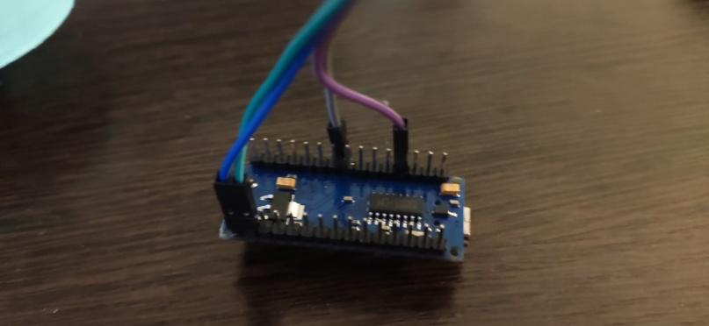
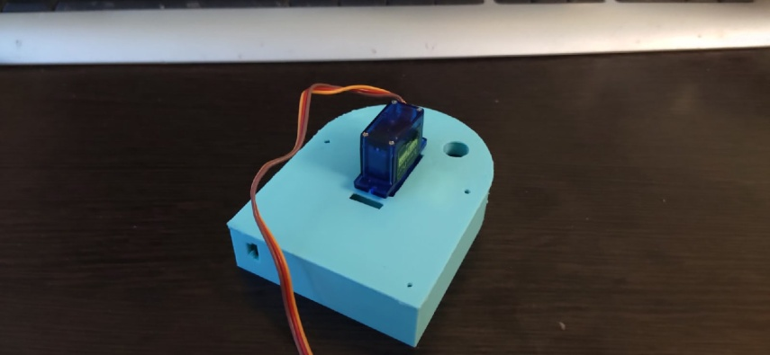
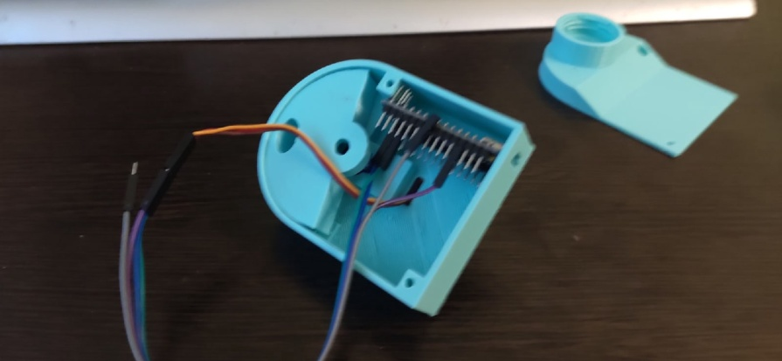
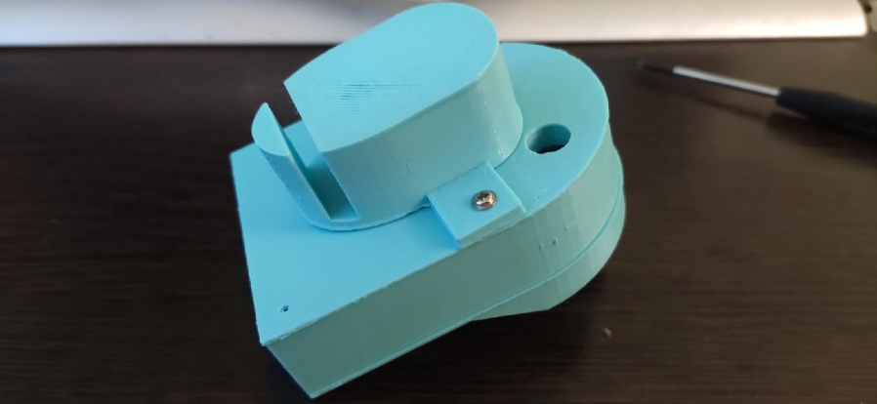
3. РАЗРАБОТАЛИ СХЕМУ
ПОДКЛЮЧЕНИЯ ARDUINO
4. НА ОСНОВЕ ARDUINO СДЕЛАЛИ ПРОГРАММУ ДЛЯ РАБОТЫ КОРМУШКИ
3.СОБРАЛИ И СОЕДИНИЛИ
ВСЕ ЧАСТИ КОНСТРУКЦИИ
4. ИСКЛЮЧИЛИ ВСЕ ПОГРЕШНОСТИ СБОРКИ МЕШАЮЩИХ КОРРЕКТНОЙ РАБОТЕ

Slide 11
РАСЧЕТ СЕБЕСТОИМОСТИ
Arduino Nano | 490 руб.
Микросервопривод SG90 | 319 руб.
Печать на 3D принтере (стоимость PLA пластика (61 грамм)) | 91,5 руб.
Бутылка | 15 руб.
Итого | 915,5 руб.

Slide 12
АНКЕТИРОВАНИЕ
 | УЧАСТНИКАМИ ОПРОСА СТАЛИ ЛЮДИ РАЗНОГО ВОЗРАСТА, НЕКОТОРЫЕ ИЗ НИХ ЗАНИМАЮТСЯ АКВАРИУМИСТИКОЙ С ДЕТСТВА
Вопросы анкеты: Хотели бы вы приобрести данное устройство? Достаточно ли устройство лёгко в использовании? Подходит ли это устройство для использования дома, фирмах, предприятиях, учебных учреждениях?

Slide 13
СТАТИСТИЧЕСКИЕ ДАННЫЕ

Slide 14
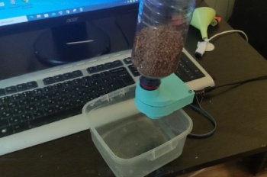
ВЫВОД
В ХОДЕ РЕАЛИЗАЦИИ ПРОЕКТА МЫ:
ПОЗНАКОМИЛИСЬ С ВОЗМОЖНОСТЯМИ ПЛАТФОРМ ARDUINO
РАЗРАБОТАЛИ ПРОТОТИП УСТРОЙСТВА
ПРОВЕЛИ ТЕСТИРОВАНИЕ РАБОТЫ УСТРОЙСТВА
ПРОВЕЛИ ИССЛЕДОВАНИЕ СРЕДИ ПОТРЕБИТЕЛЕЙ СБЫТА УСТРОЙСТВА
ИЗГОТОВИЛИ УСТРОЙСТВО
Ссылка на видео работы кормушки
https://disk.yandex.ru/i/VLXeOwSKw5PvRw
Ссылка на видео работы кормушки
https://disk.yandex.ru/i/I4QT005fbwrJLQ
Ссылка на видео кормушки №2
https://disk.yandex.ru/i/OGg6W_fjbnXBEQ

Slide 15
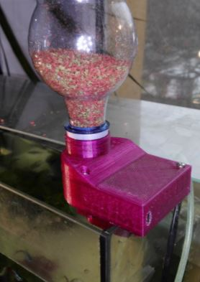
ИСПОЛЬЗУЕМАЯ ЛИТЕРАТУРА
HTTPS://RU.WIKIPEDIA.ORG/
HTTP://WIKI.AMPERKA.RU/
HTTPS://ARDUINO-KIT.RU/

Slide 16
СПАСИБО ЗА ВНИМАНИЕ

